Slide 1


Slide 2
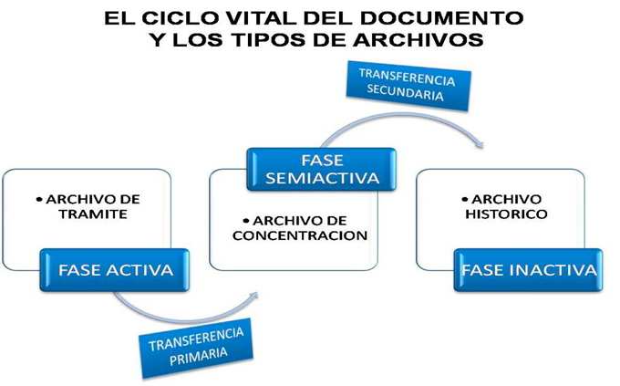
ARCHIVO DE CONCENTRACIÓN

Slide 3
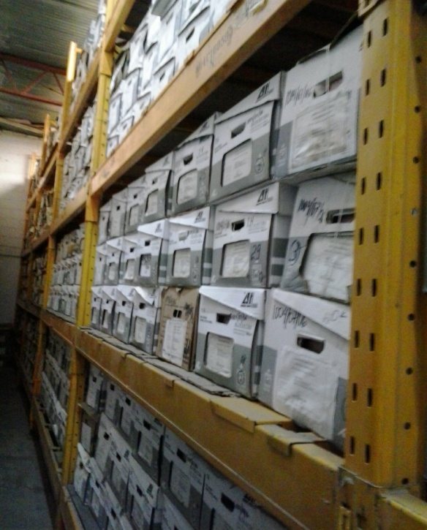
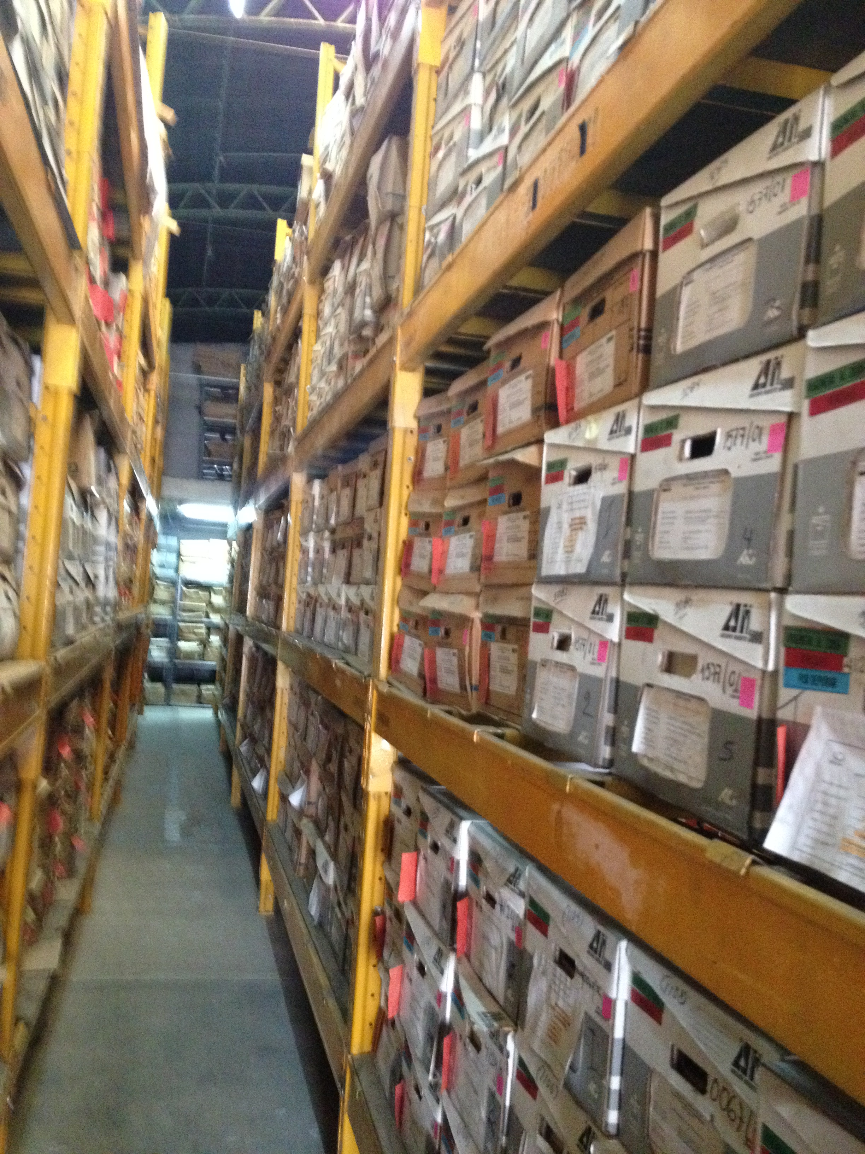
ARCHIVO DE CONCENTRACIÓN
a). La Ley de Archivos del Estado De Hidalgo
ARTÍCULO 21. Es la unidad responsable de recibir transferencias primarias, archivar, prestar y depurar la documentación que ha concluido su vida útil administrativa, legal y fiscal; los que se conservarán, según lo dispuesto en el Catálogo de Disposición documental, después de su transferencia inventariada de los archivos de trámite.

Slide 4

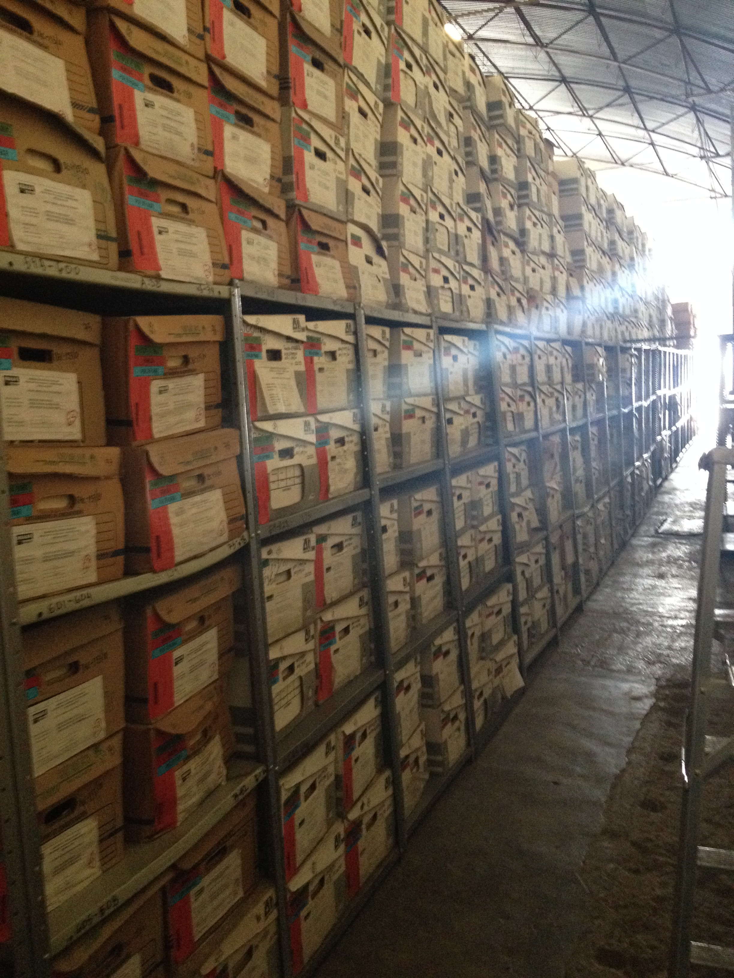
ARCHIVO DE CONCENTRACIÓN
b). Importancia
Dar seguimiento al ciclo vital de la documentación;
Garantizar que la documentación cumpla con los tiempos de custodia;
Organizar la documentación para Facilitar la localización física para su eficaz control y manejo
Coadyuvar en Transparencia

Slide 5
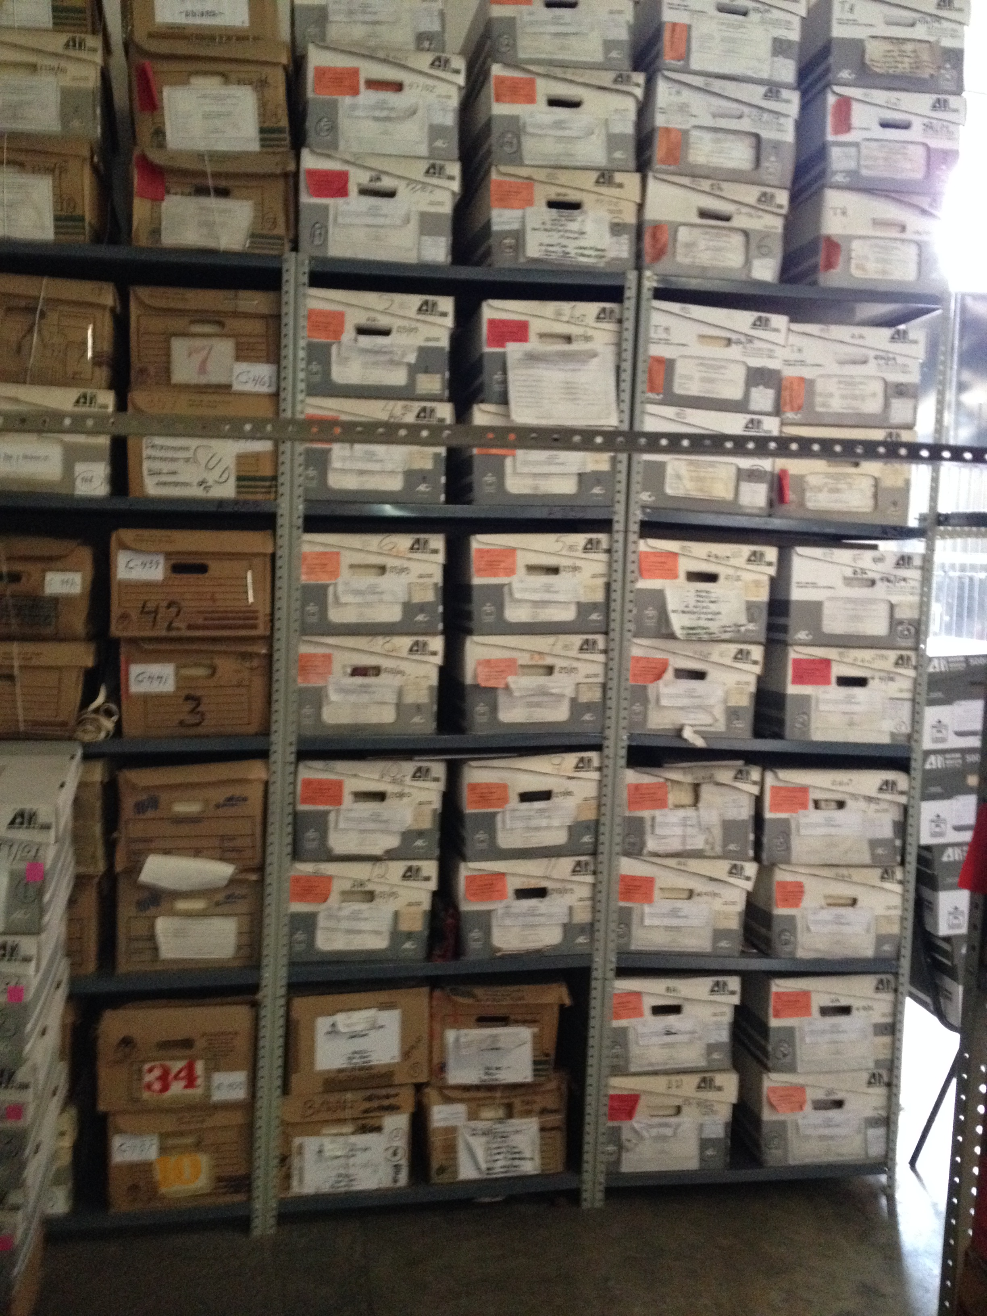
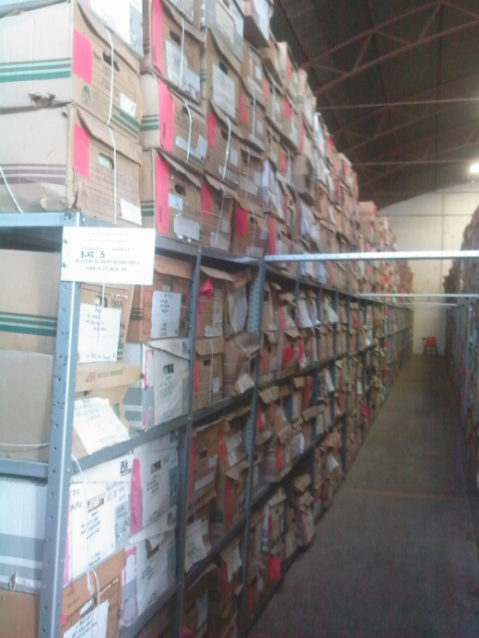
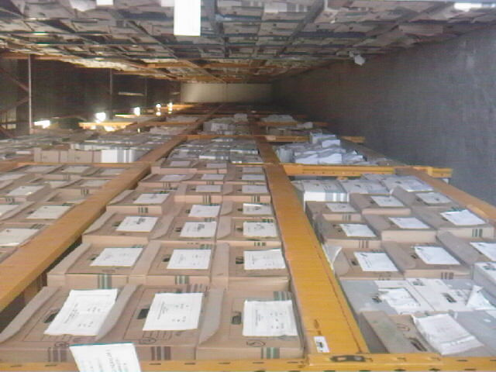
Funciones
FUNCIONES
Recibir transferencias primarias
Conservar y guarda precautoria
Organizar y archivar;
Prestar expedientes
Asesorar
Entregar a las áreas generadoras.

Slide 6
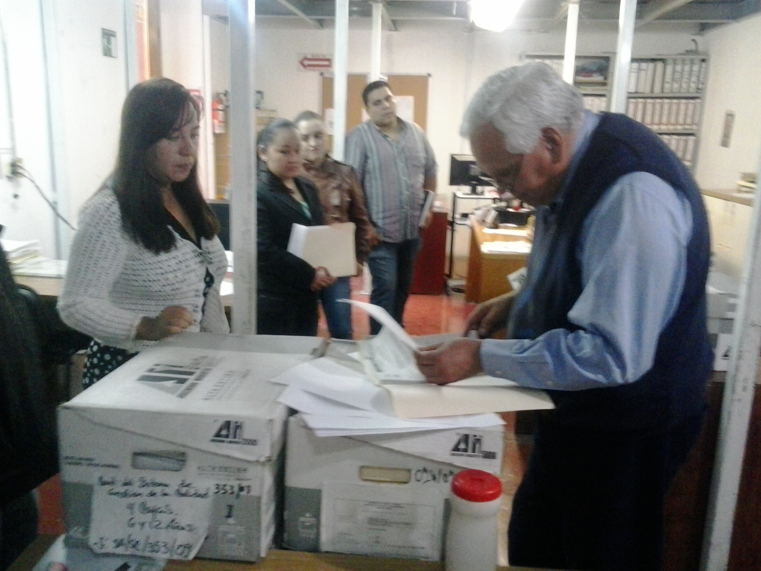
ARCHIVO DE CONCENTRACIÓN
Vínculos
Con los Archivos de Trámite
Con el Archivo Histórico
Con el Órgano Rector
Transferencias Primarias
(Controlado y sistemático)
Realizar las Transferencias Secundarias
Solicitar el dictamen previo de valoración documental para determinar el destino final de la documentación
Cumplimiento de la normatividad
Coadyuvar en seguimiento del dictamen emitido por el Órgano Rector
Coadyuvar en la elaboración de los Instrumentos de Control Archivístico

Slide 7
A. ORGANIZACIÓN PREVIA DE LA DOCUMENTACIÓN.

Slide 8

Selección preliminar
Previa elaboración de los inventarios de la documentación a transferir:
a) Revisar que los expedientes estén concluidos en su gestión, debidamente clasificados, valorados, y que han cumplido su tiempo en el Archivo de Trámite de conformidad al Catálogo de Disposición Documental.

Slide 9

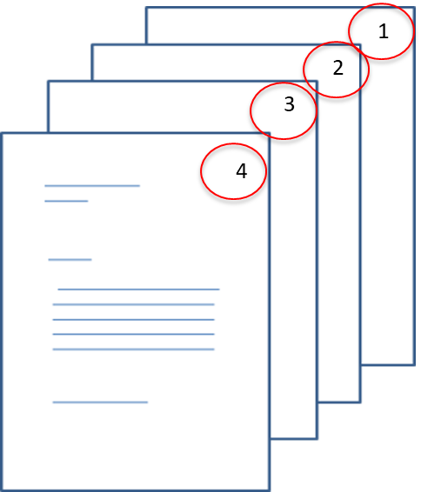
b. Preparación de la documentación
a) Foliar todos los documentos de los expedientes a transferir, con lápiz o foliador (Octogésimo quinto, inciso d, numeral 4 de los L.G.O.C.y C. de los Archivos Públicos del Estado de Hidalgo)

Slide 10
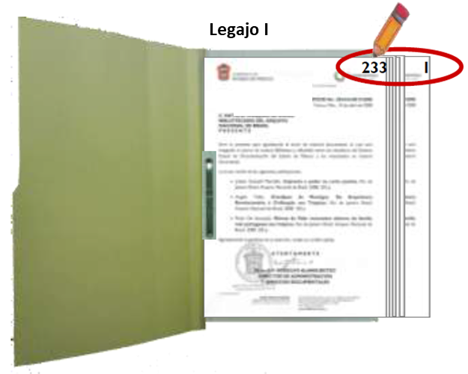
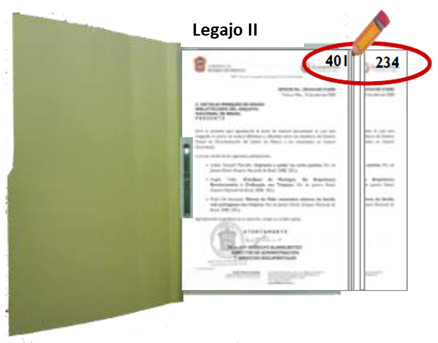
FORMACIÓN DE LEGAJOS

Slide 11
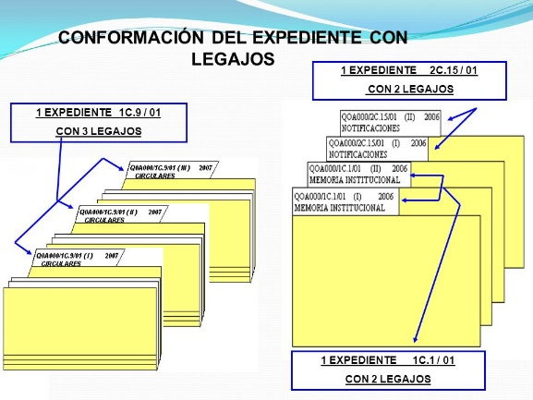
b) Realizar la división en legajos, e indicar con número romano el que corresponde en el código del expediente;

Slide 12
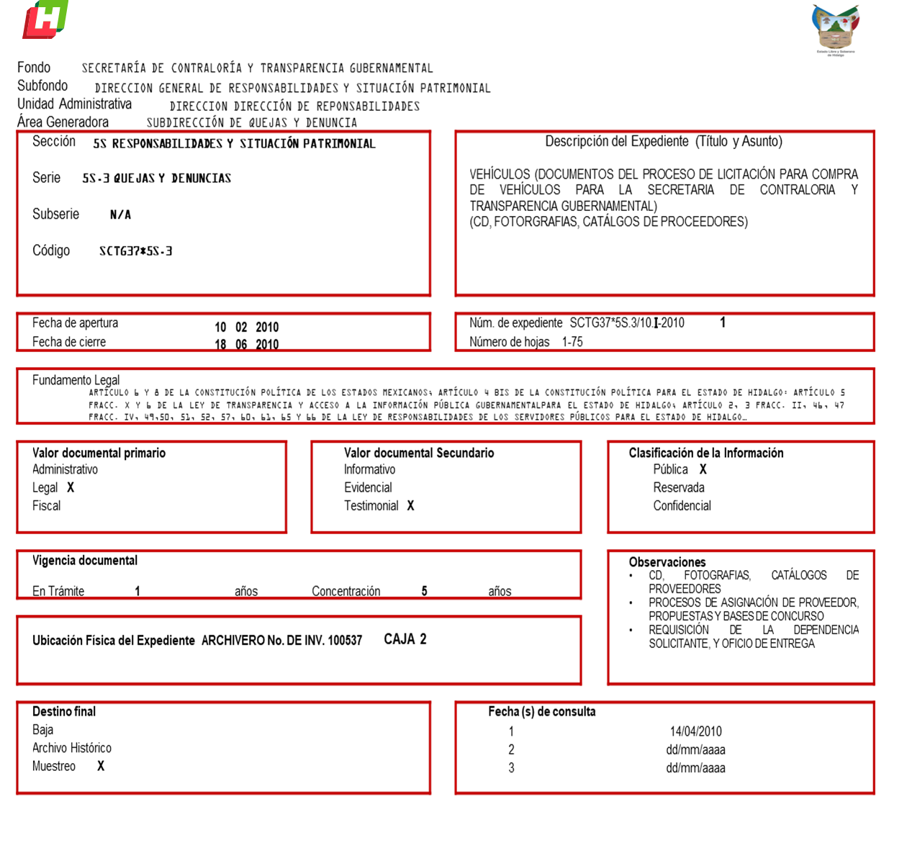
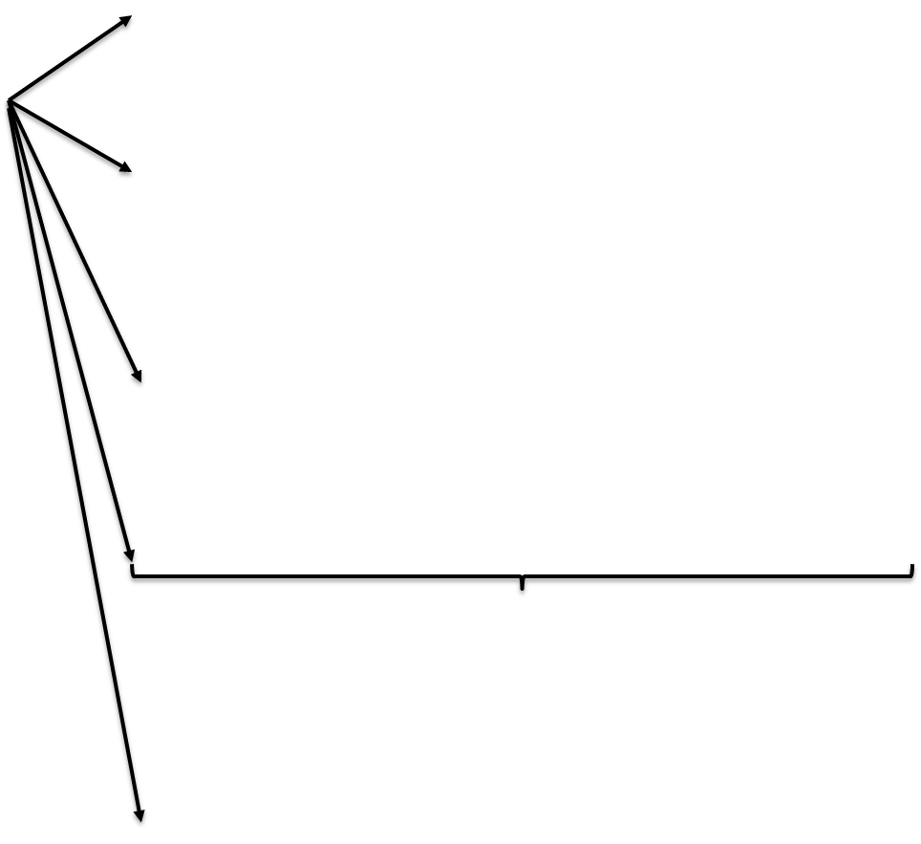
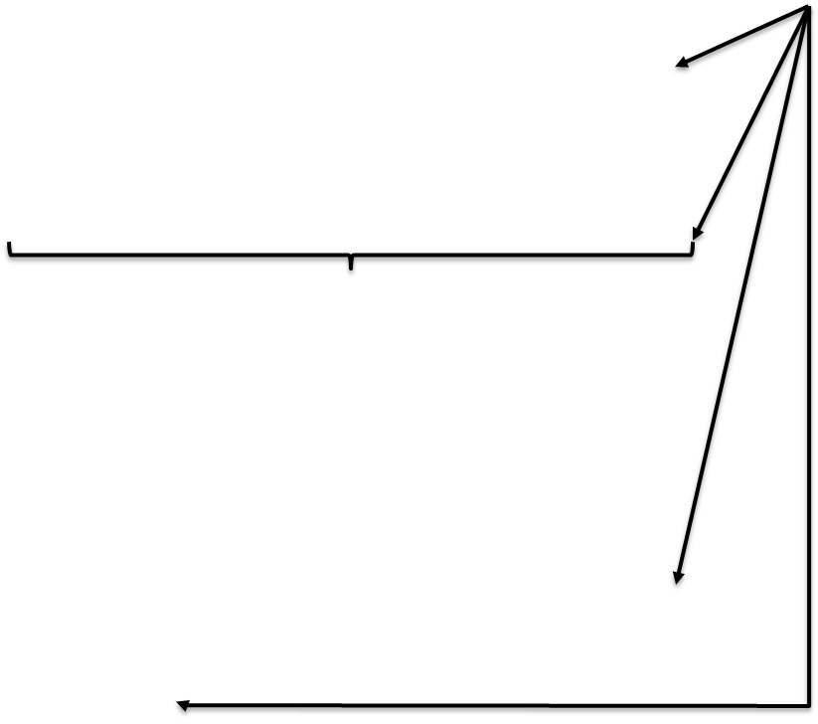
Elementos tomados del catálogo de disposición documental
Elementos tomados del expediente
Requisitado de la Portada de expedientes

Slide 13
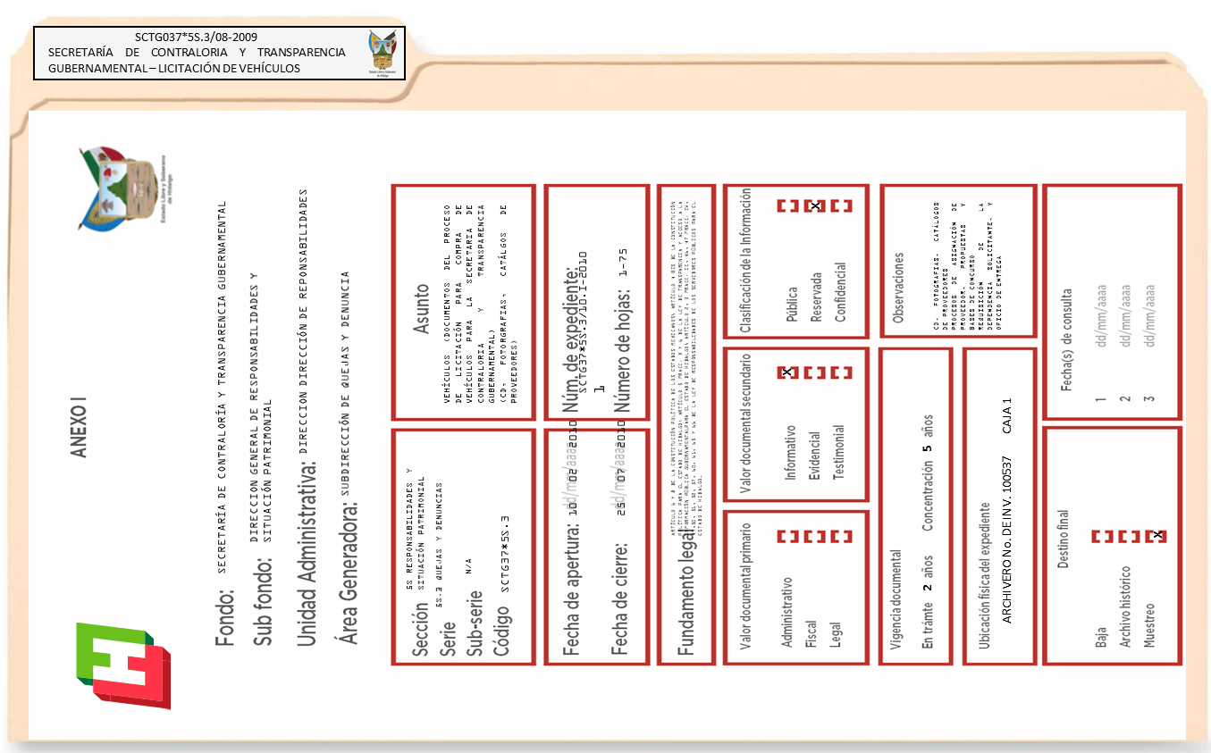

Slide 14
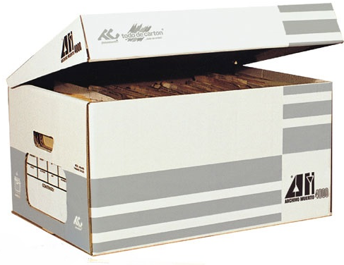
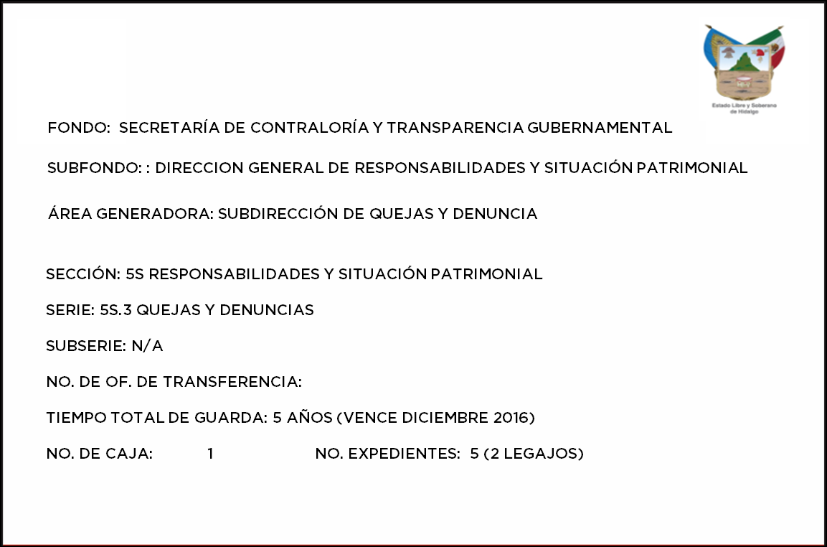
a) Acomodar la documentación ya sea tamaño carta u oficio en cajas nuevas y de alta estiba (se recomienda las cajas tamaño oficio modelo AM-5000);
Se deberá de evitar cajas demasiado llenas (que tiendan a deformarse o abrirse) o cajas demasiado vacías, que no se obtenga el máximo provecho;
b) Enumerar los expedientes por cada una de las cajas en forma progresiva, reiniciando con el número 1 en cada caja;

Slide 15
Requisitado del Inventario Documental de Transferencia Primaria

Slide 16
Requisitado del Inventario Documental de Transferencia Primaria

Slide 17
Requisitado del Inventario Documental de Transferencia Primaria

Slide 18



Requisitado del Inventario Documental de Transferencia Primaria

Slide 20
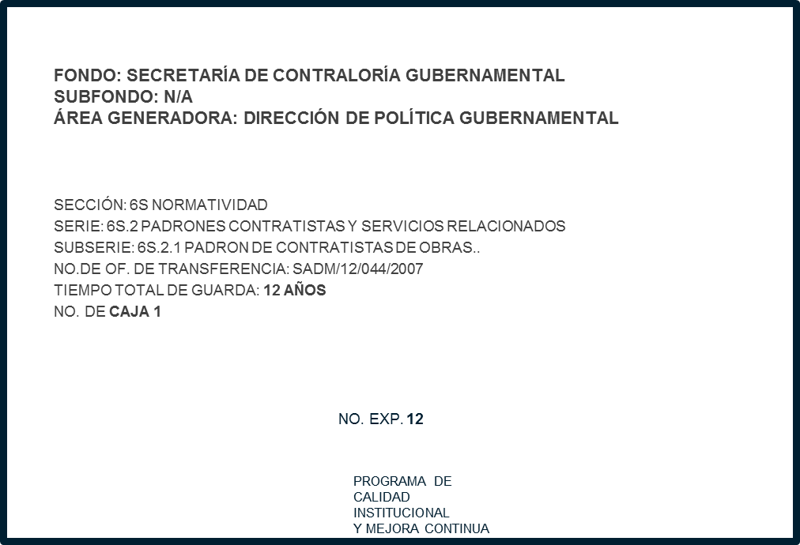
Requisitado de Etiqueta de caja

Slide 21
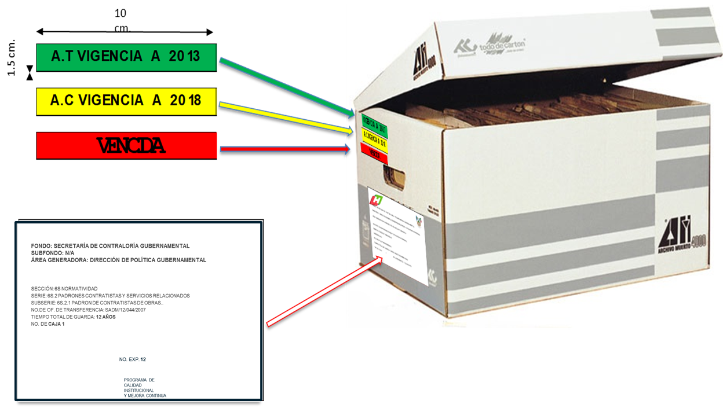

Slide 22
Psic. Manuel Gachuz Ávila
Subdirector de Archivo de Concentración
C.P. Laura Leticia García spinola
Responsable de Archivo de Trámite del Archivo de Concentración.
Domicilio: Calle Hidalgo # 807 Colonia Centro, Pachuca, Hgo.
Correo electrónico: arch.concentracion@hidalgo.gob.mx
Tel. 7176000 ext. 2378

Slide 23
¡¡¡ POR SU ATENCIÓN GRACIAS!!!

